Slide 1
Проект для детей дошкольного возраста. « Хлеб - всему голова».
Выполнила: Чирикова М.В.
Воспитатель МБДОУ д/cад « КОЛОКОЛЬЧИК»

Slide 2
Тип проекта

Slide 9
Рассказ воспитателя « Откуда хлеб пришел»

Slide 11
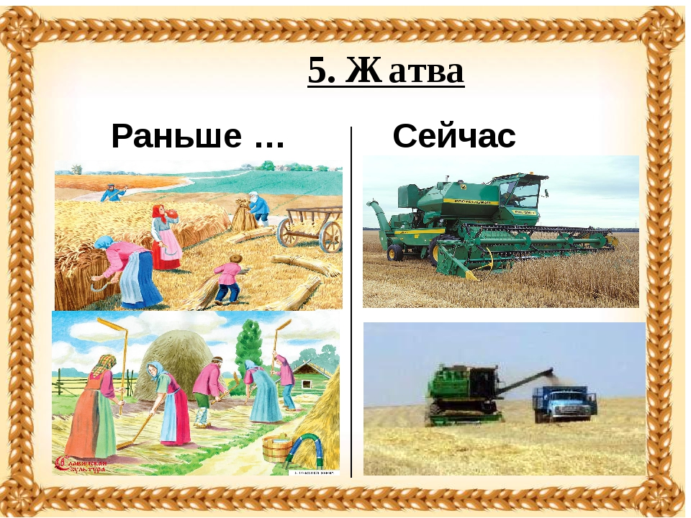

Slide 14
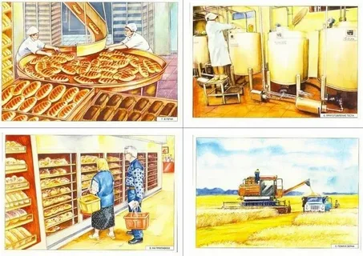
Рассматривание картин и иллюстраций о хлебе.

Slide 16
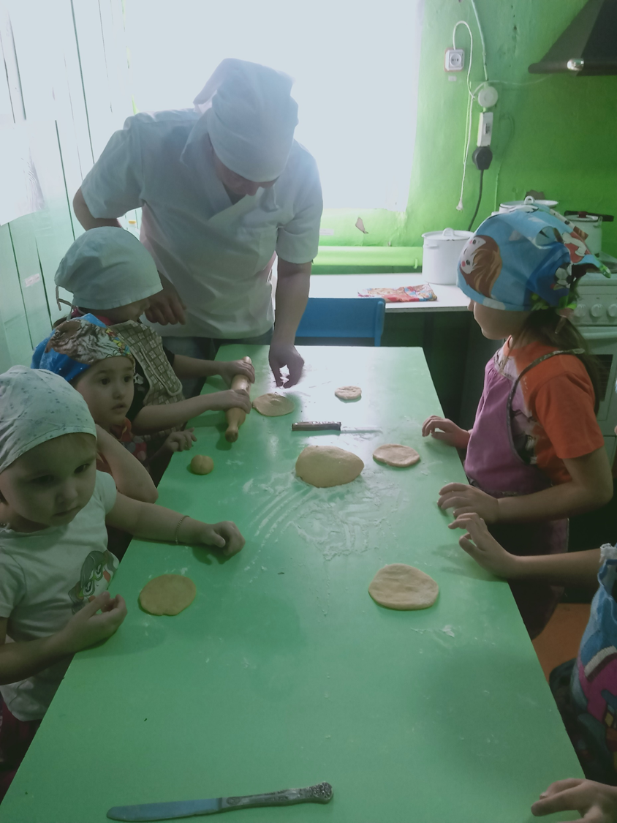
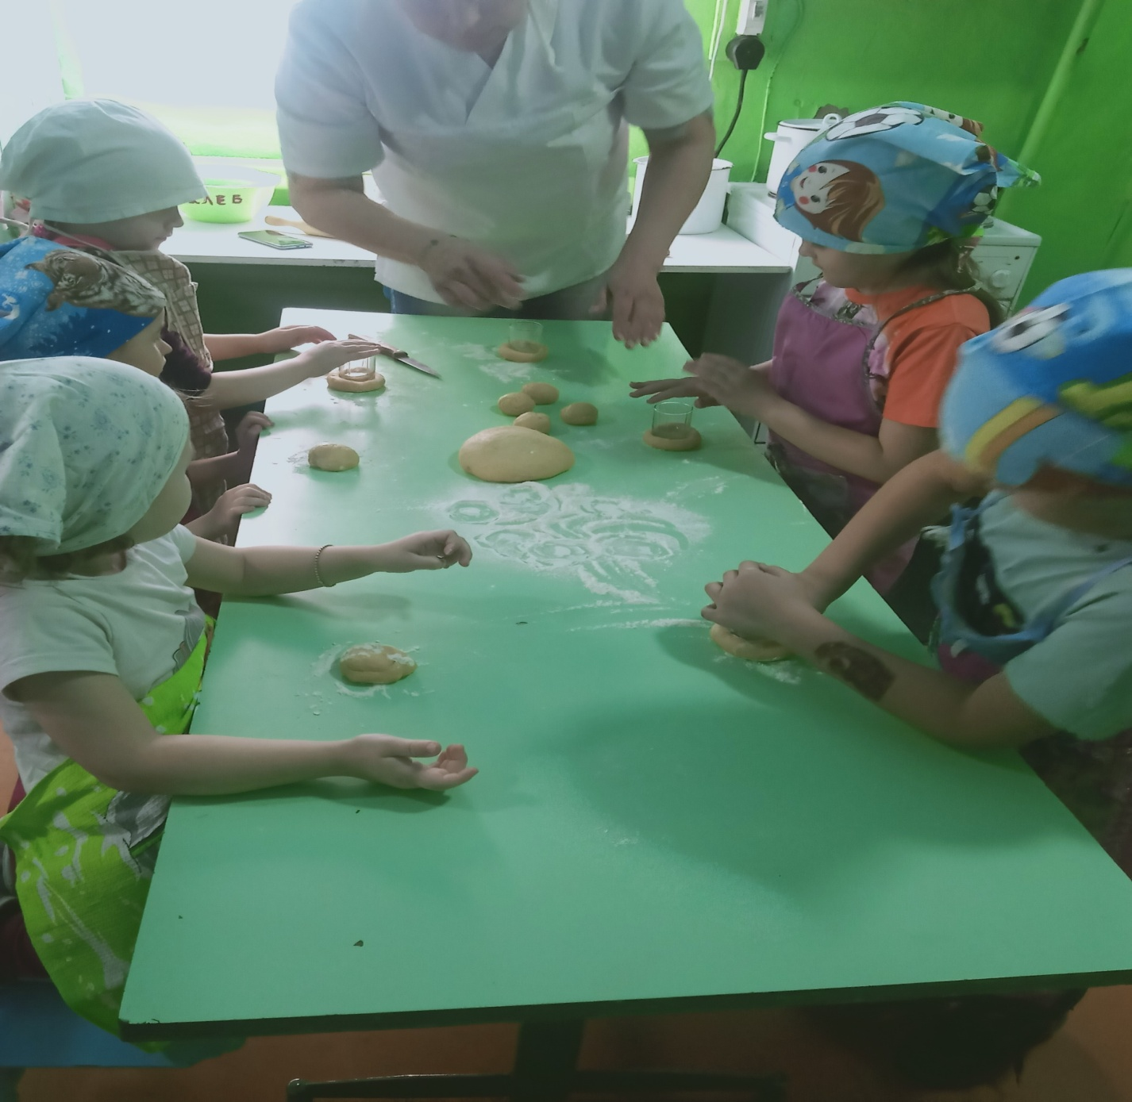

Slide 17
